Slide 1

TEDx HOMEWORK 3
Bonzi Lorenzo 1053285
Brembilla Andrea 1053908

Slide 2
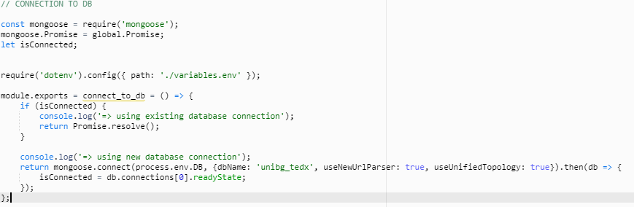
Connessione al DB

Slide 3
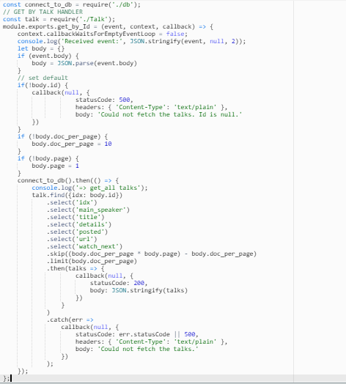
Handler

Slide 4
Esperienza Utente
Tramite questo prodotto l’utente potrà ricercare video tramite tags, e successivamente alla visione di un TED, tramite quest’ultima funzione, riceverà automaticamente una lista di TED correlati a quello appena visionato.

Slide 5
Criticità
Durante l’implementazione abbiamo riscontrato varie eccezioni lato server

Slide 6
Possibili evoluzioni
Vi sono infinite possibilità di evoluzione, ma quelle prese in considerazione sono due: aggiunta della funzione count, la quale permette al creatore del TED di avere un riscontro sulla visione dei propri video ed una funzione in grado di stilare liste giornaliere, settimanali e mensili riguardanti i TED più visti giornalmente, settimanalmente e mensilmente.

